Slide 1
Rapport d’activité
Assemblée générale du Codep 07
Guilherand Granges
Vendredi 13 novembre 2015
Christian Garayt
www.codep07.com

Slide 2
Année 2015
Encore sans logement mais toujours avec Jean Marie le comité a continué sa route.
Un local pour 2016?? Avec la bonne volonté de chacun on espère y arriver

Slide 3
Le comité au fil de l’année
7 réunions : 3 sur Privas et 4 décentralisées dans les clubs de :
St Jean de Muzols ,
La Beaume
Le Cheylard ,
La Voulte
Des réunions de ligue et son AG
L’AG de la fédération

Slide 4
Principales actions du Codep
Les jeunes
L’aide aux clubs
Le CNDS
La sécurité
La communication
La formation
Oui 2015 a été une année encore bien remplie

Slide 5
La FFCT en Ardèche ..c’est quoi?
1531 licenciés
1194 hommes
337 femmes
27 clubs :
+1 Vélo club Teillois
-1 St Agrève
5 écoles cyclo
18 randonnées au calendrier fédéral

Slide 6
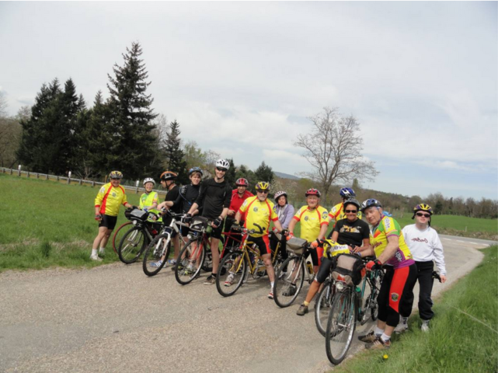
La FFCT en Ardèche ..c’est quoi?
Un engagement fort dans le monde du handicap avec les clubs d’ Annonay et d’Aubenas-Vals

Slide 7
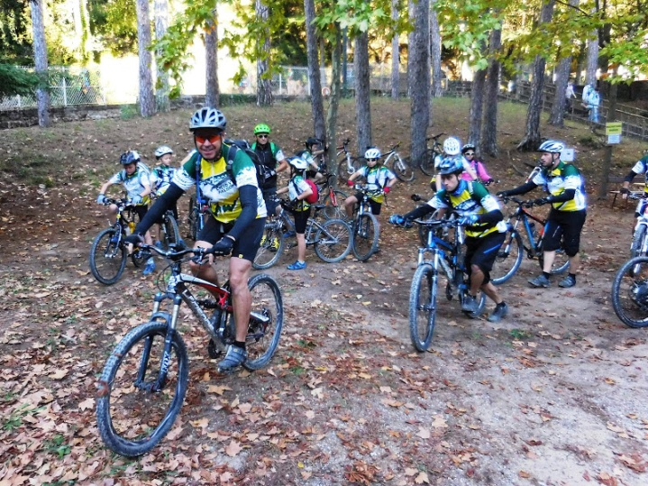
La FFCT en Ardèche ..c’est quoi?
Le club le plus important de France : Cyclo Aubenas Vals (CTAV)
397 licenciés
La plus grande école cyclo

Slide 8
Et Demain…….
Une fédération trop administrative ?
Aujourd'hui nous avons peu parlé de règlements fédéraux mais plus du vécu des clubs au quotidien
Pour l’avenir une chose acquise : l’aide aux structures sportives comme la notre n’ira pas en augmentant

Slide 9
Le Comité au 13 Novembre 2015

Slide 10
Le constat
Suite à l’appel lors de l’AG 2012 : 6 rentrants au comité
Et depuis…
Quelques chiffres : 65, 67, 67, 67, 64, 59, 67, 55, 70, 70, 75 …
Ce n’est que l’âge des membres du comité
Cette année:
Michel Lhardy décide de ne plus œuvrer au sein du comité
Jean-Marie (président depuis 2006) aimerait trouver un successeur
A. Bayle qui a beaucoup donné depuis 2006 aspire à moins de responsabilité et à un successeur
François Dumas de gros problème de santé...

Slide 11
Alors que faisons-nous ?
De votre implication dépend la représentation des clubs auprès des instances dirigeantes départementales et la défense des dossiers CNDS
Mais aussi :
Organisation du calendrier des randos
Aides aux clubs
Mise en place des formations
Information sur la sécurité
etc …

Slide 12
Alors que faisons-nous ?
Pas de vététiste
Une seule féminine : Annie, qui espère du renfort !
Je terminerai comme en 2014
Il faut savoir ce que l’on veut faire du CODEP
Clubs et licenciés sont les premiers et seuls intéressés.
Etoffer et renouveler le bureau est vital pour l’avenir d’une structure qui est là uniquement pour défendre les cyclos ardéchois.

Slide 13
Merci de votre attention

